Slide 1
EFICIÊNCIA NA GESTÃO DO SANEAMENTO EM PEQUENOS MUNICÍPIOS: ENFOQUE NA MICROMEDIÇÃO
Silvana da Silva
Engenheira Civil, Mestre em Engenharia Civil, Professora e coordenadora do Curso de Engenharia Civil da UTFPR – Campus Toledo/PR, Ex- Diretora Executiva e Técnica do SAAE-MCR
silvana@creapr.org.br

Slide 2


Introdução/objetivos
Desenvolvimento da pesquisa
Resultados
Considerações finais

Slide 3
INTRODUÇÃO
Gestão dos serviços de abastecimento de água
Perdas nos sistemas
    SNIS (2017) – Média nacional - 36%
Pesquisa avaliativa da eficiência da gestão dos serviços municipais (Scariatti et al, 2013):
    Ineficiências associadas:
      à gestão econômico-financeira;
      à conformidade dos produtos e serviços prestados;
      ao atendimento ao mercado e aos clientes.

Slide 4
OBJETIVOS
Apresentar, através de pesquisa com enfoque na micromedição, os problemas e dificuldades de gestão e estruturação dos serviços autônomos de saneamento de pequenas cidades.

Slide 5
OBJETO DA PESQUISA
Pequeno município da região oeste do Paraná
  aproximadamente 5.400 habitantes
  1.176 ligações de água potável
Prestação direta - Departamento municipal, denominado Serviço Municipal de Água e Esgoto – Semae;
Enfoque nas perdas aparentes → micromedidores

Slide 6
MÉTODO DE PESQUISA
Planilhas do cadastro comercial
Coleta de dados:
  Análise documental do banco de dados
      ausência de regulamentação interna sobre instalação de hidrômetros.
  Informações de campo
    verificação das condições de instalações dos micromedidores quanto às características que interferem na correta mensuração da água.
    lista de verificação com itens referentes à identificação e instalação de cada ramal domiciliar.

Slide 7
PESQUISA DE CAMPO
Itens verificados:
  Qualidade das instalações (horizontalidade do medidor; seta de indicação do fluxo; presença do lacre; comprimento de tubulação reta a montante e a jusante do micromedidor e posição de instalação do cavalete no imóvel);
  Características dos micromedidores (vazão nominal, classe metrológica, tipo de mecanismo do medidor e ano de fabricação);
  Situação dos micromedidores (identificação se o medidor estava desligado ou não, se o visor estava embaçado e se a tampa de proteção encontrava-se ausente ou aberta); e
  Situação de acesso (verificação quanto à possibilidade ou não de acesso aos medidores).

Slide 8
UNIVERSO DA PESQUISA
Totalidade das ligações de água potável da sede urbana
  1.129 ligações 96% das ligações
  47 ligações não verificadas:
    Desligadas
    com portões fechados
    presença de animais soltos.
Coleta de dados → rotas de leitura utilizadas pelo Semae.

Slide 9
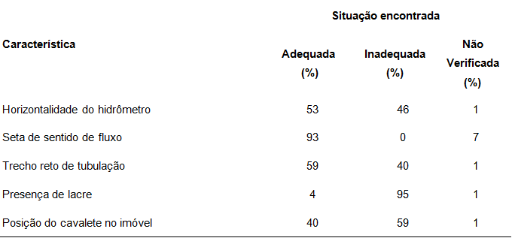
RESULTADOS
Parque de hidrômetros – medição tipo velocimétrico;
Qualidade das instalações:

Slide 10
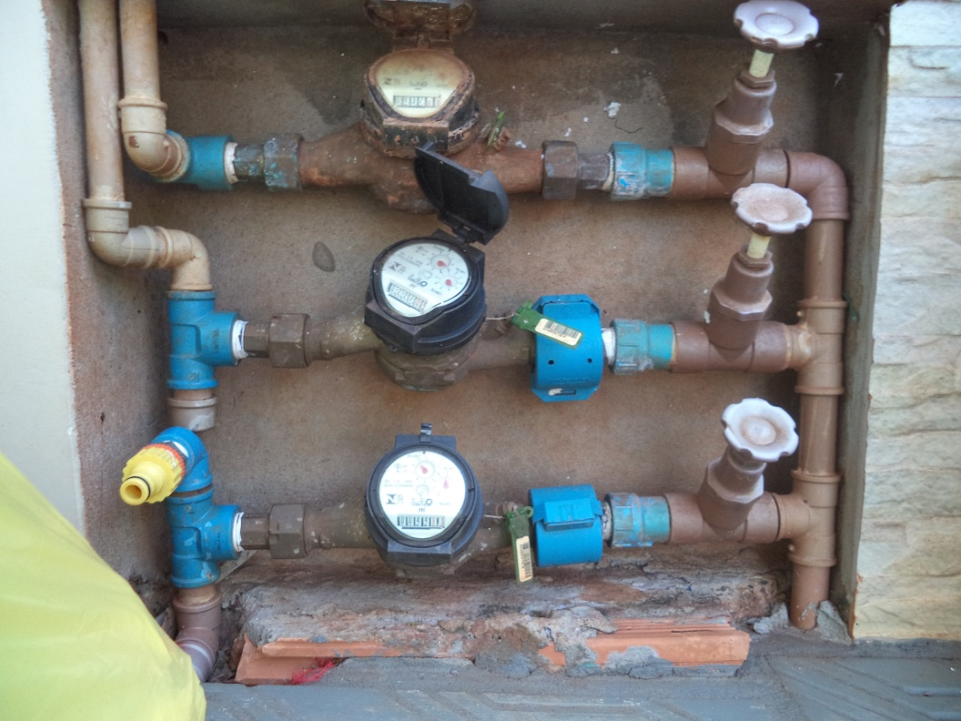
Ligação embutida em parede com hidrômetros inclinados para favorecer a leitura

Slide 11
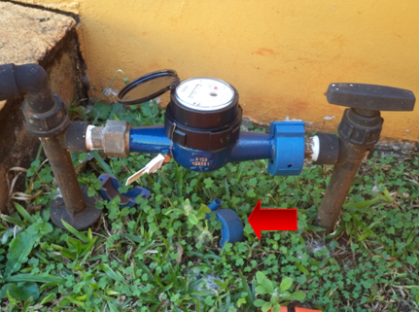
95% das ligações não possuíam lacre ou esses estavam rompidos
Ligação com lacre anti-fraude danificado

Slide 12
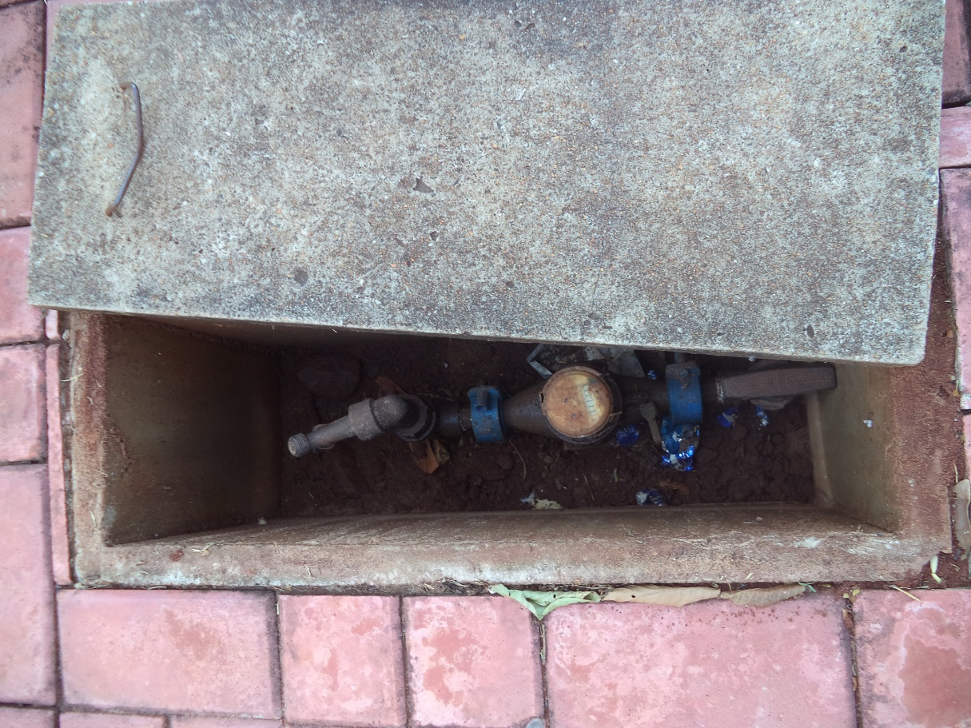
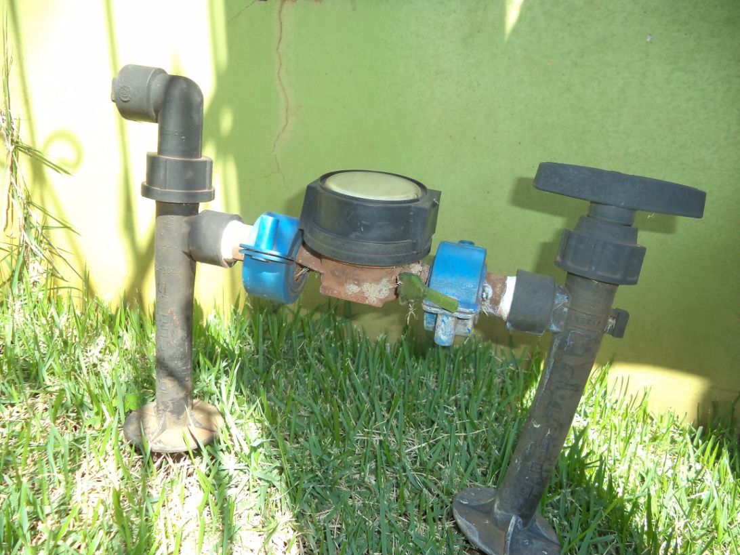
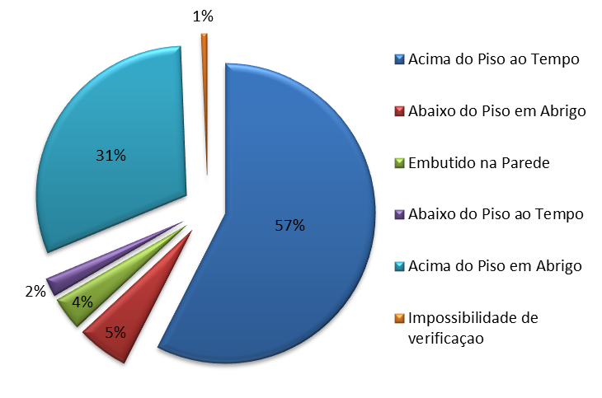
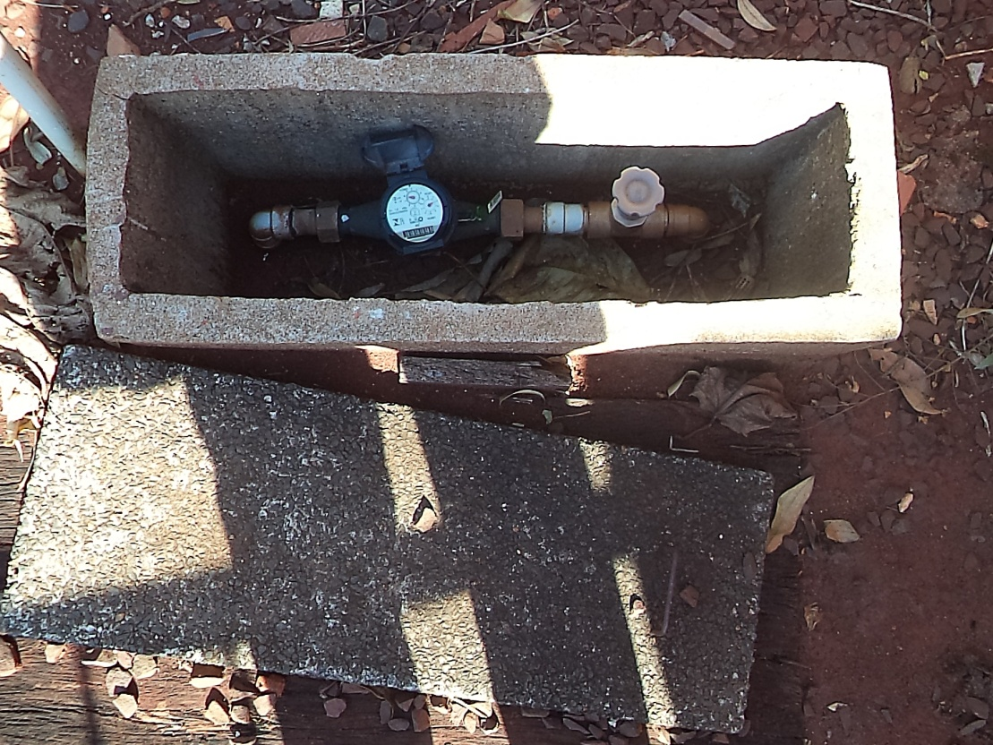
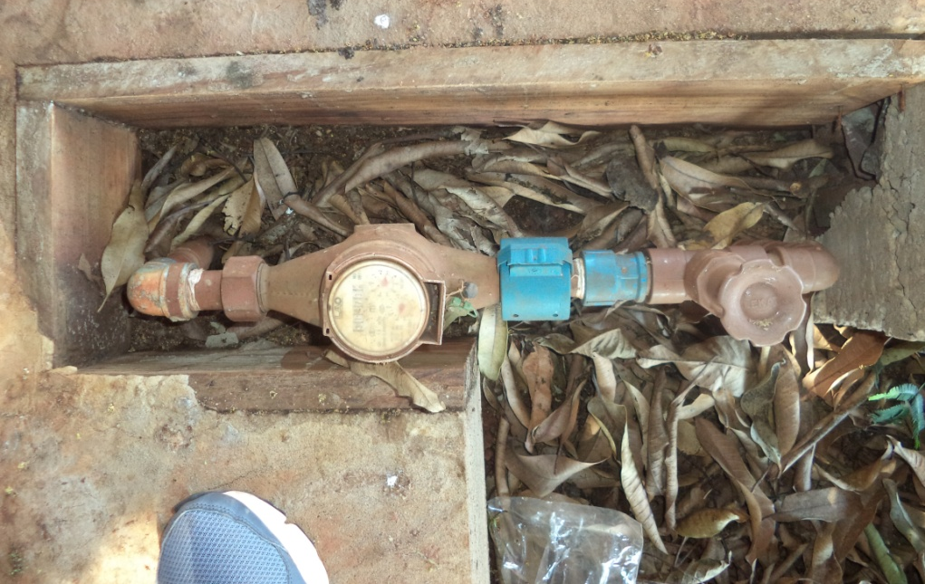
Cavalete abaixo do nível do piso em abrigo
Configuração e posição dos cavaletes
Cavalete acima do nível do piso e exposto ao tempo
Cavalete abaixo do nível do piso e sem abrigo
Cavalete acima do nível do piso em abrigo

Slide 13
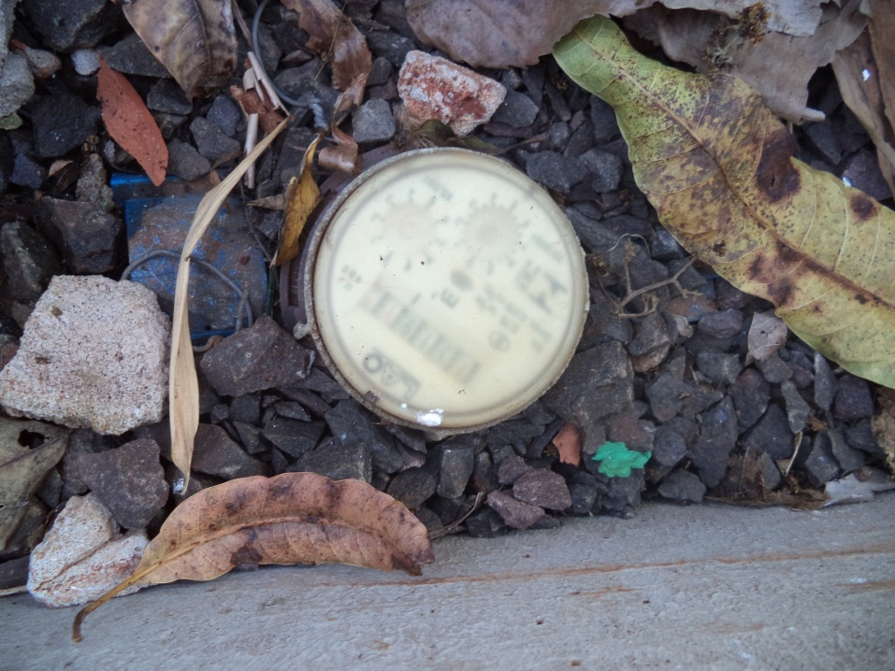
Hidrômetro parcialmente enterrado

Slide 14
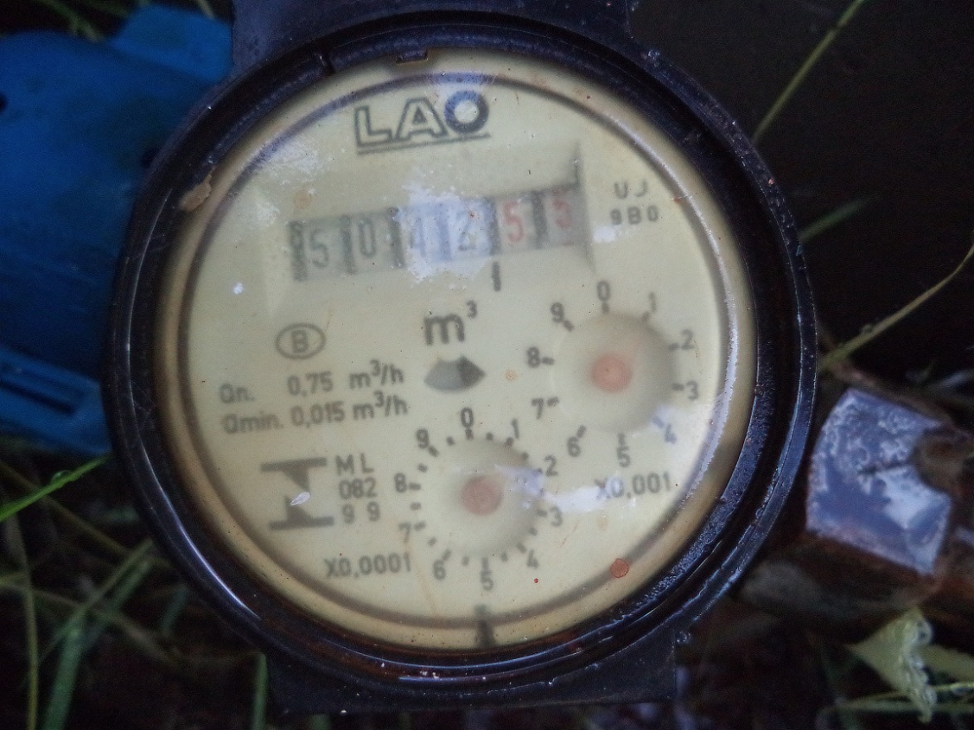
Características dos micromedidores:
  99,47% com vazão nominal de 1,5 m³/h, independente do número de consumidores ou uso das edificações.
  97,67% de classe metrológica “B”.
  5 hidrômetros com vazão nominal de 0,75 m³/h
    4 instalados em residências
    1 em uma escola municipal.
  1 com vazão nominal de 3,5 m³/h.
330 pessoas
~ 4x volume fim de vida útil ( 5.042 m³).

Slide 15
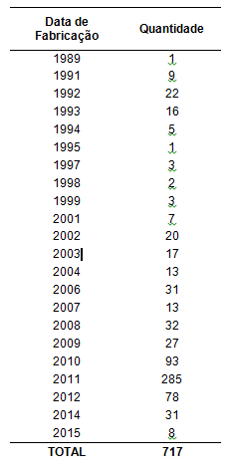
Cadastro comercial: idade dos aparelhos somente por inspeção manual nos aparelhos instalados.
Localização→ verificação possível em apenas 63,5 % dos hidrômetros.

Slide 16
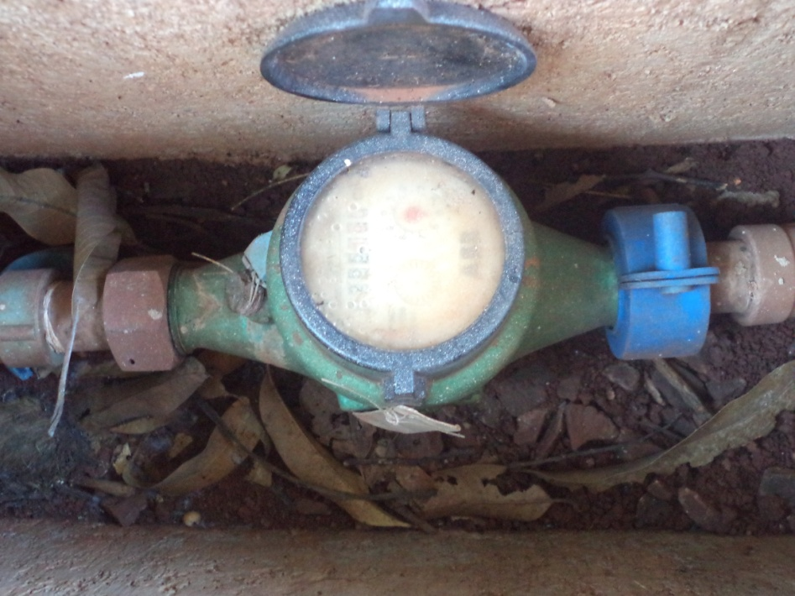
Identificação e acesso aos micromedidores
33% do parque de hidrômetros com visor embaçado

Slide 17
Considerações Finais - Perdas Aparentes
Processo de compras ineficiente e sem especificações técnicas
Ineficiência nos mecanismos de cadastro de novas ligações e sistemas de manutenções
Solicitações e reclamações não registradas
Cadastro técnico na “memória” de um operador

Slide 18
Considerações Finais – Contexto Geral
Processos Gerenciais
ADMINISTRAÇÃO
Capacitação Técnica
Melhorias no Processo de Gestão
Operação
Recursos Financeiros
Tecnologias

Slide 19
AGRADECIMENTOS
Engenheira civil Adrielli Amanda Heydt pelo auxílio na pesquisa e coleta de dados
Funcionários do Serviço Municipal de Água e Esgoto – Semae

Slide 20
Muito obrigada!
Engª Civil Silvana da Silva
UTFPR – Universidade Tecnológica Federal do Paraná
CÂMPUS TOLEDO Rua Cristo Rei, 19 CEP 85902-490- Toledo - PR
Telefone (45) 3379-6800/ 9 9853-1818

